Slide 1
LP 30: Filtrage
EI:

Slide 2
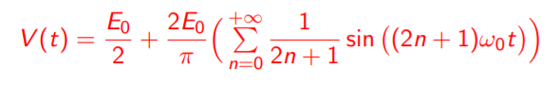
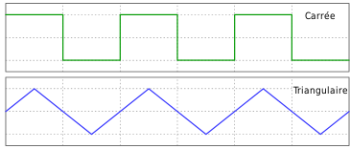

Signal carré:
Signal triangulaire:

